Slide 1
Особенности оказания первой помощи ребёнку в условиях образовательной организации
Стырова К.В.,
тьютор

Slide 2
Остановка сердца
1. На диагностику остановки сердца (кровообращения) и дыхания отводится не более 10 секунд! Несколько простых фактов, указующих на то, что пора переходить к активным реанимационным действиям:
-Полное отсутствие сознания у пострадавшего
-Человек не дышит или дышит неправильно
-Отсутствует пульса
После того, как точно установлен факт остановки кровообращения, пострадавшего укладывают на ровной поверхности (желательно твердой) в положение на спину. Ноги нужно слегка приподнять и уложить на возвышение (это улучшит приток крови к сердцу из нижних вен).

Slide 3
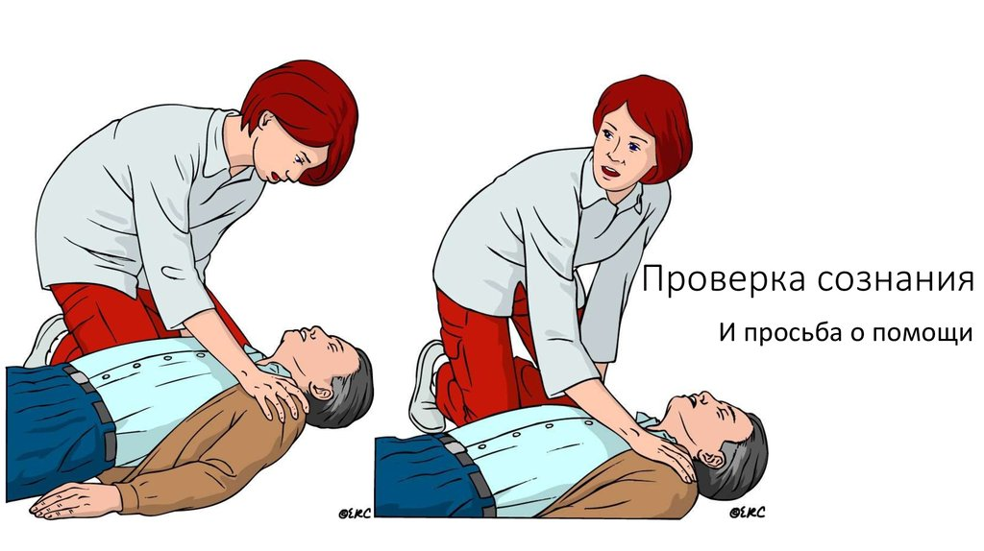
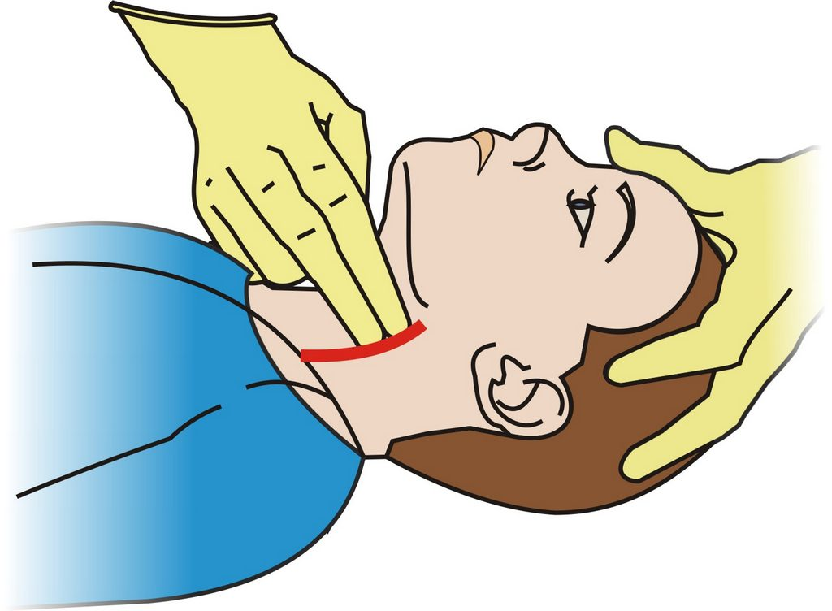
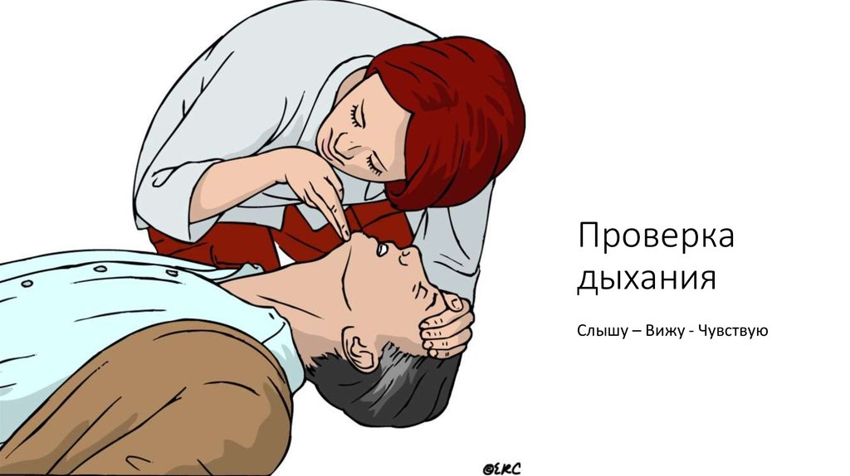

Slide 4
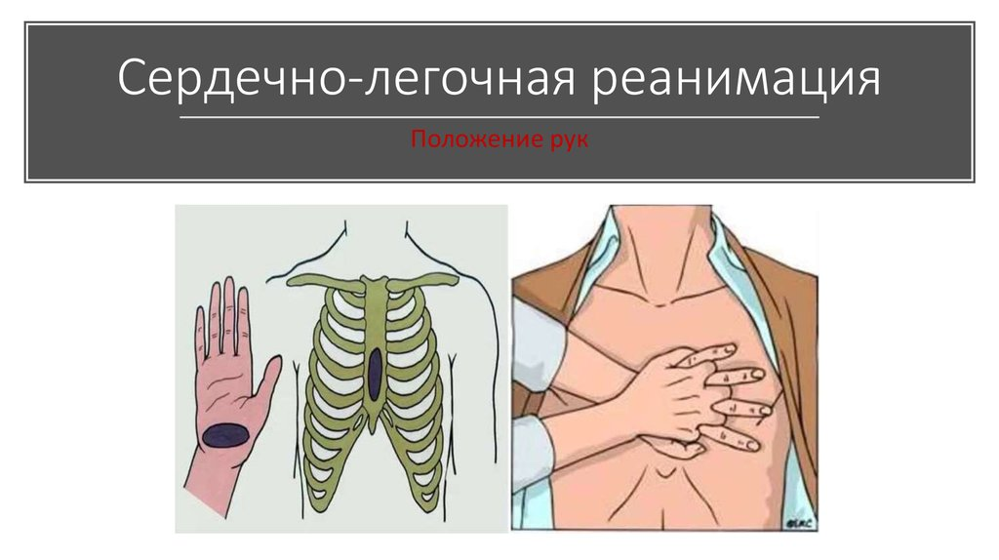
2. Непрямой массаж сердца, инструкции:
Одна рука кладется ладонью на нижнюю треть грудины, так чтобы основной упор приходился на пясть. Другая рука кладется сверху.
Глубина надавливания (компрессий) должна составлять 5 см для взрослых людей, для детей 4-5см или 1/3 от диаметра грудной клетки.
Частота компрессий – 100 нажатий в минуту.
Соотношение компрессий и вдохов – 30 нажатий на 2 вдоха

Slide 5
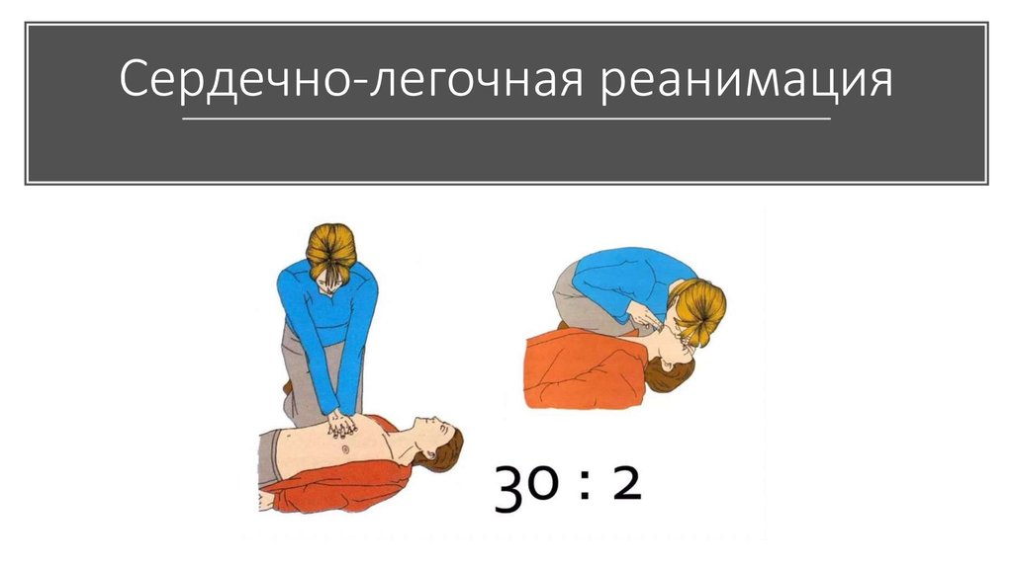
3. Искусственное дыхание:
Объем – 500-600 мл воздуха (6-7мл/кг) 6-10 вдохов в минуту
Прерывание компрессий снижают шансы пострадавшего на выживание. Постарайтесь делать вдох как можно быстрее, чтобы сократить паузы между компрессиями.
При этом следует избегать избыточной вентиляции легких.

Slide 6
В идеале, спасателей должно быть двое и они должны сменять друг друга каждые 2 минуты! Как только проявится пульс и можно будет услышать дыхание пострадавшего, следует прекратить массаж и искусственную вентиляцию легких. До приезда скорой помощи вы сделали все, что смогли. Необходимо помнить, что при остановке кровообращения ухудшение может наступить очень внезапно и резко. В этот период может наступать клиническая смерть, которая продлится всего 4-6 минут. Это то время, которое есть у вас для оказания первой помощи и спасения жизни человека.
После появления дыхания , кладем пострадавшего в восстановительное положение и ждём приезда скорой помощи.

Slide 7
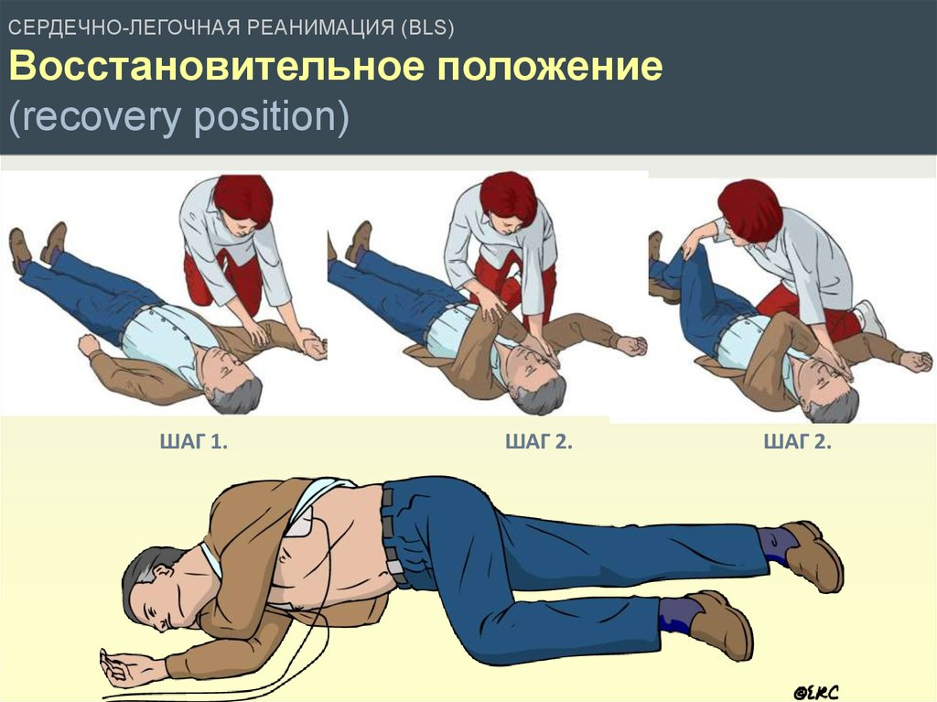

Slide 8
Эпилепсия
Эпилепсия – это хроническая болезнь в головном мозге человека, проявление которой напрямую связано с возникновением периодически повторяющихся эпилептических припадков, сопровождающихся различными клиническими проявлениями и специфической симптоматикой.

Slide 9
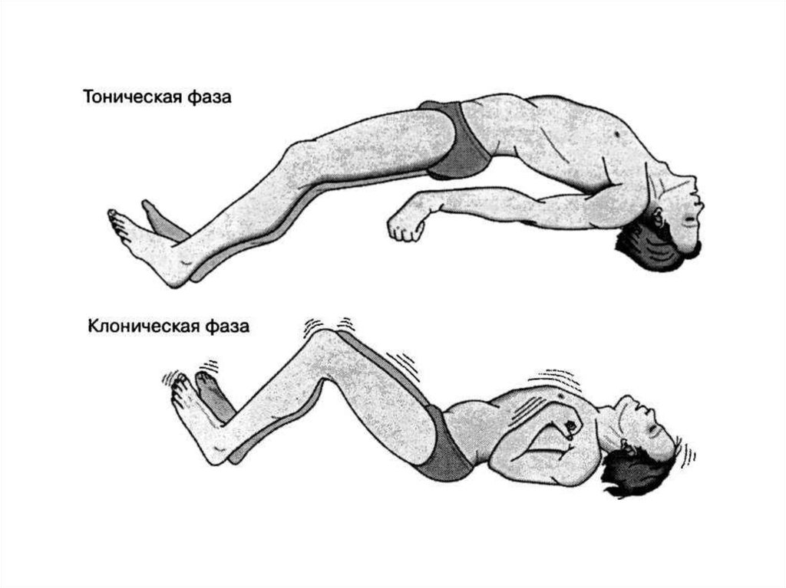

Slide 10
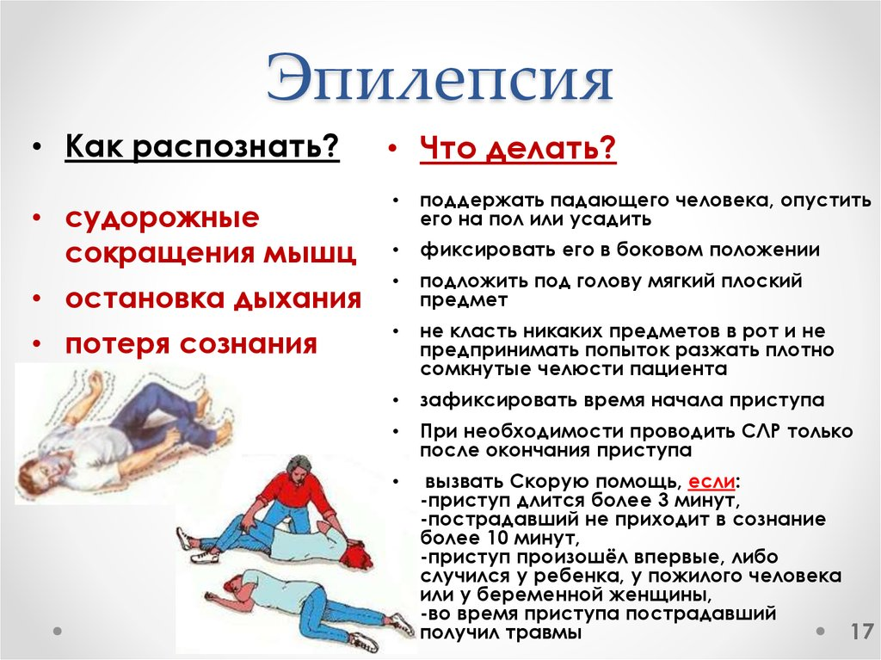

Slide 11
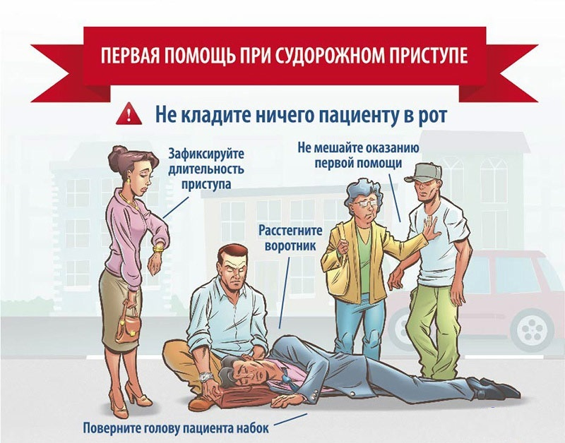

Slide 12
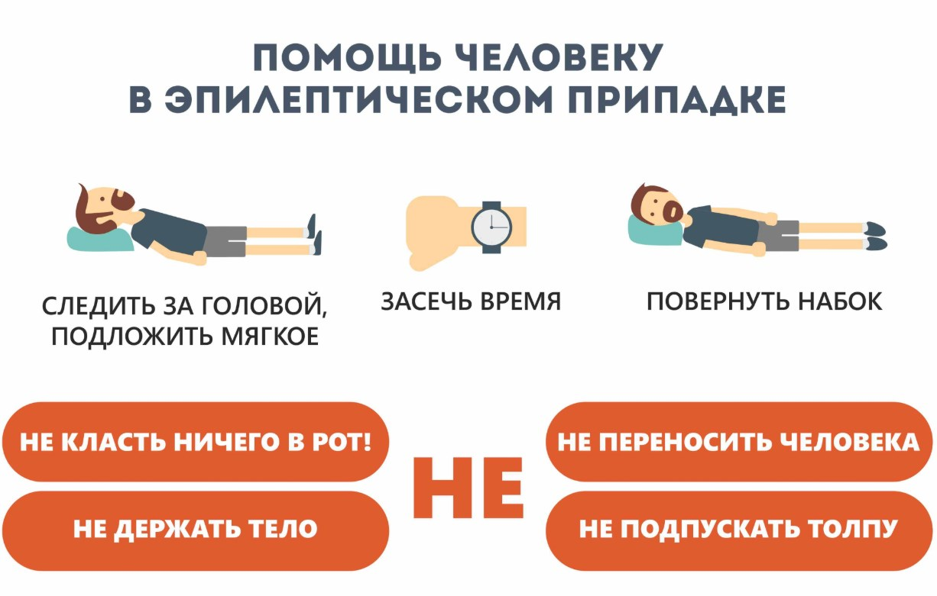

Slide 13
Первая помощь при кровотечениях
Виды кровотечений.
Капиллярное - возникает при поверхностных ранах; кровь из раны вытекает по каплям;
Венозное - возникает при более глубоких ранах, как, например, резаных, колотых; при этом виде кровотечения наблюдается обильное вытекание крови темно-красного цвета;
Артериальное - возникает при глубоких рубленых, колотых ранах; артериальная кровь ярко-красного цвета бьет струей из поврежденных артерий, в которых она находится под большим давлением;
Смешанное кровотечение - возникает в тех случаях, когда в ране кровоточат одновременно вены и артерии.

Slide 14
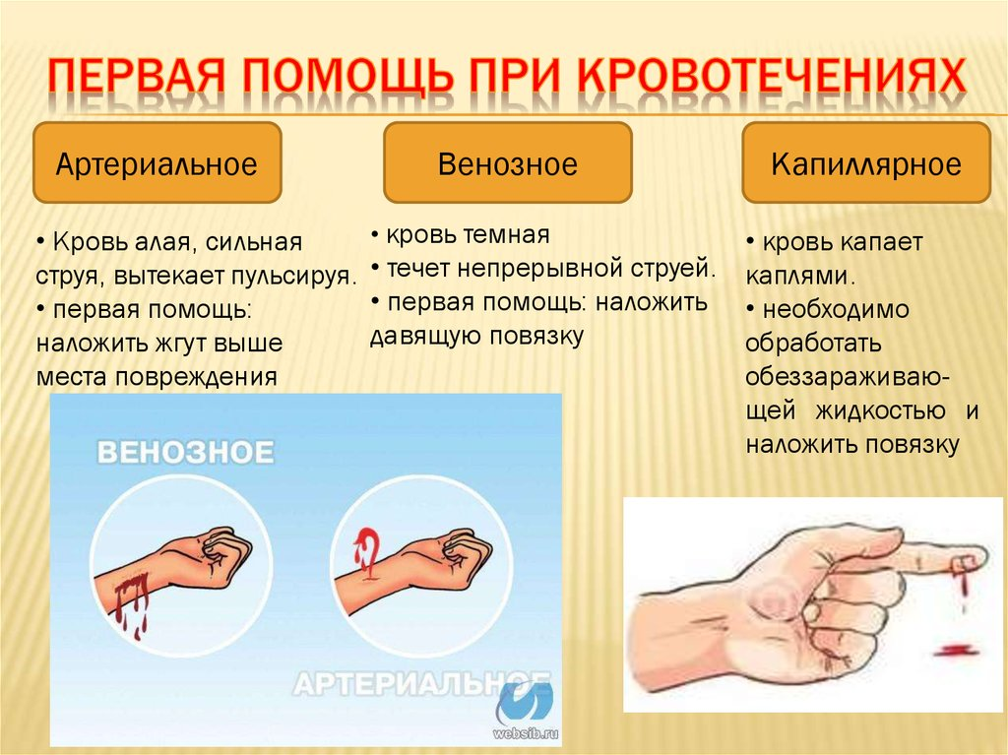

Slide 15
Будьте здоровы!
Спасибо за внимание!

